Slide 1
파이썬 프로그래밍 입문 강의 17
Ji Wan Kang

Slide 2

OpenPyXL
파이썬을 이용한 엑셀 파일 편집 패키지
판다스와의 차이점: 양식, 이미지, 함수 등을 유지할 수 있음
설치: > pip install openpyxl

Slide 3
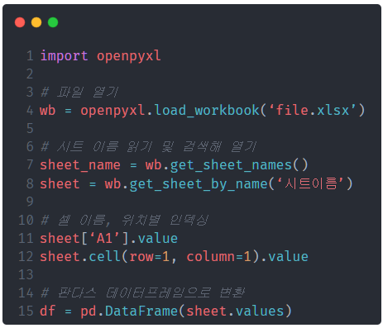
OpenPyXL
import openpyxl
# 파일 열기
wb = openpyxl.load_workbook(‘file.xlsx’)
# 시트 이름 읽기 및 검색해 열기
sheet_name = wb.get_sheet_names()
sheet = wb.get_sheet_by_name(‘시트이름’)
# 셀 이름, 위치별 인덱싱
sheet[‘A1’].value
sheet.cell(row=1, column=1).value
# 판다스 데이터프레임으로 변환
df = pd.DataFrame(sheet.values)

Slide 4
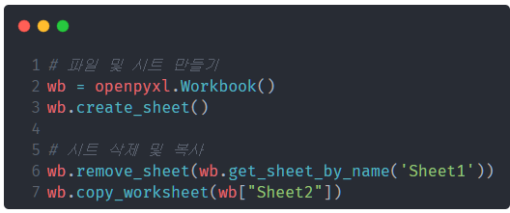
OpenPyXL 패키지
wb = openpyxl.Workbook() # 새 파일 만들기
wb.create_sheet() # 시트 추가
wb.remove_sheet(wb.get_sheet_by_name('Sheet1')) # Sheet1 제거
wb.copy_worksheet(wb["Sheet2"]) # 시트 복사

Slide 5
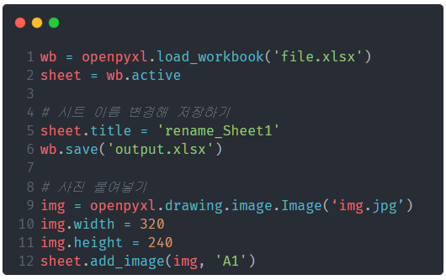
OpenPyXL 패키지
wb = openpyxl.Workbook() # 새 파일 만들기
wb.create_sheet() # 시트 추가
wb.remove_sheet(wb.get_sheet_by_name('Sheet1')) # Sheet1 제거
wb.copy_worksheet(wb["Sheet2"]) # 시트 복사
wb = openpyxl.load_workbook('file.xlsx')
sheet = wb.active # 해당 파일 활성화
sheet.title = 'rename_Sheet1' # 시트 이름 변경
wb.save('output.xlsx') # 파일 저장
img = openpyxl.drawing.image.Image(‘img.jpg’) # 이미지 불러오기
img.width = 320
img.height = 240
sheet.add_image(img, 'A1') # 이미지 붙여넣기

Slide 6
버전 관리 시스템 (Version Control System)
프로그램의 변경점을 관리할 수 있도록 하는 프로그램
변경점: 누가, 언제, 어디를 변경했는지의 정보
백업과 복구를 위한 최소한의 정보 제공
복수의 개발자가 한 프로그램을 개발할 때 효과적

Slide 7

버전 관리 시스템 (Version Control System)
로컬 버전 관리 시스템 (Local VCS)
서버 없이 기준 파일의 변경점 (Patch Set) 확인 후, 이를 이용해 복구 기능을 제공
중앙 집중식 버전 관리 시스템(CVCS)
분산 버전 관리 시스템 (DVCS)

Slide 8
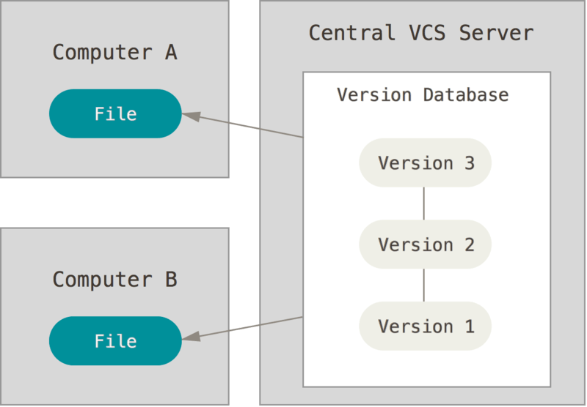
버전 관리 시스템 (Version Control System)
로컬 버전 관리 시스템 (Local VCS)
중앙 집중식 버전 관리 시스템 (CVCS)
중앙 서버의 버전 정보를 다운로드한 뒤 사용
분산 버전 관리 시스템 (DVCS)

Slide 9
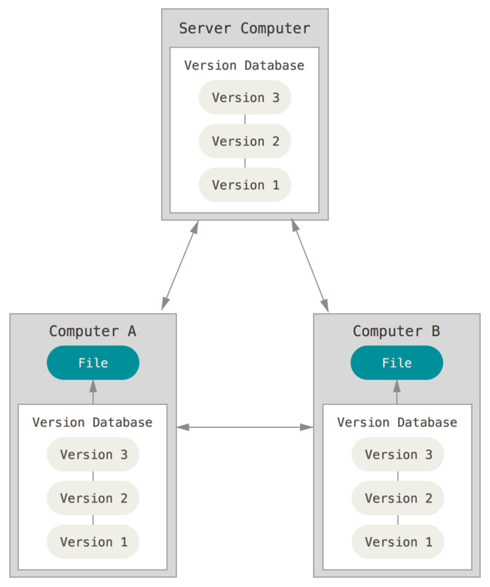
버전 관리 시스템 (Version Control System)
로컬 버전 관리 시스템 (Local VCS)
중앙 집중식 버전 관리 시스템 (CVCS)
분산 버전 관리 시스템 (DVCS
저장소 자체를 백업한 클론 생성 및 다운로드
클라이언트 사이의 수정사항 공유 가능

Slide 10

깃 (Git)
대표적인 분산 버전 관리 시스템 (DVCS)
[깃의 특징]
버전 관리: VCS의 특징을 가지고 있음
가지치기 (branch): 특정 프로젝트의 가지를 만든 뒤, 각각의 이후 버전에서 병합(merge)을 지원.
분산 협업: 같은 버전을 동시에 편집한 뒤, 각각의 수정사항을 모두 반영할 수 있음. 오프라인 작업을 지원함
빠른 속도: VCS 중 빠른 속도를 자랑함

Slide 11
깃 (Git)
깃을 이용하기 위한 용어 정리
[용어]
복제 (Fork): 타인의 GitHub 저장소를 자신의 계정으로 복제하는 기능
각각의 저장소는 독립적으로 이용할 수 있음
가지치기 (Branch): 하나의 저장소에서 별개로 버전 관리를 하는 기능
병합 (Merge): 가지치기한 코드의 수정사항을 기존 저장소와 합치는 기능
Push: 로컬 저장소의 변경사항을 원격 저장소에 반영하는 기능
Pull: 자기 저장소의 수정사항을 다른 사람의 저장소에 반영하는 기능
커밋 (Commit): 저장소에 변경 사항을 저장하는 기능

Slide 12

깃허브 (GitHub)
마이크로소프트의 깃 저장소
[특징]
GitHub Repository: 프로그램 코드를 저장 및 공유할 수 있는 저장소
GitHub Actions: DevOps 자동화 기능
GitHub Advanced Security (GHAS): 코드 취약점 파악 서비스
GitHub Pages: 깃허브 호스팅 서비스
GitHub Codespace: 온라인 IDE
GitHub CoPilot: AI 기반 자동 프로그램 서비스

Slide 13
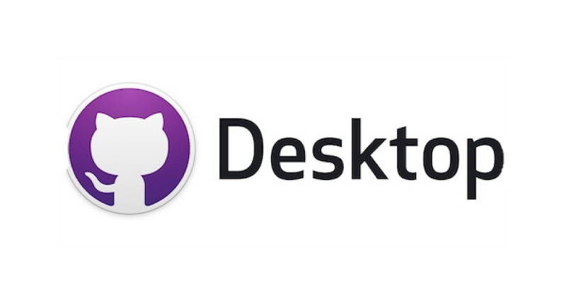
깃허브 데스크탑 (GitHub Desktop)
깃허브에서 공식 GUI 인터페이스
https://desktop.github.com
[특징]
저장소 변경사항 하이라이팅 기능
깃허브 웹사이트, CLI 접속 없이 Push, Pull 등의 기능 지원
윈도우, 맥OS, 애플 실리콘 맥, ARM64 윈도우 지원

Slide 14

깃랩 (GitLab)
아이언마운틴의 깃 저장소
주로 기업에서 사용했었음
[특징]
프라이빗 저장소 무료, 무제한 생성
고성능 이슈 트래커
GitLab EE (Enterprise Edition)

Slide 15
가상환경 사용하기
[conda 가상환경 이용해보기]
[venv 가상환경 이용해보기]
가상환경 생성
>python -m venv (이름)
(가상환경 이름)/Scripts 경로로 이동
activate.bat (cmd), Activate.ps1 (powershell) 실행

